Slide 1
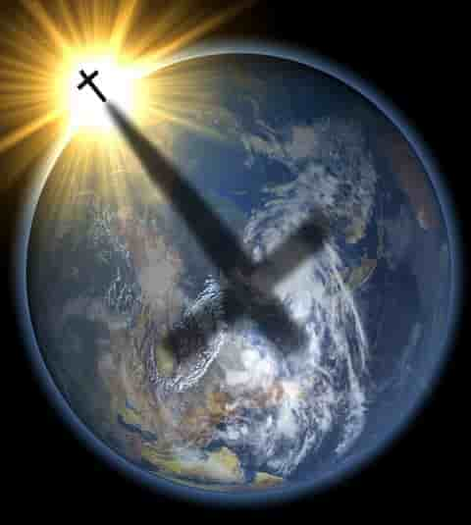

基督教对世界
的影响
创世记 12:1-7
第20课

Slide 2


基督教带来的影响
个人：生命改变
家庭：关系改变
Notes:
在日常生活中, 我们多少都见到过或听说过基督教给周围人带来的影响。比如说：有些人信了耶稣后就变得不再常发脾气、不再说谎话。或者是某对夫妻因为信了主，吵架的次数就明显减少，他们的家庭也渐渐变得安宁而温馨。
这节课我们要越过基督教带给个人和家庭的影响，把眼光投放到整个世界，看看基督教给世界带来了什么影响。
在日常生活中, 我们多少都见到过或听说过基督教给周围人带来的影响。比如说：有些人信了耶稣后就变得不再常发脾气、不再说谎话。或者是某对夫妻因为信了主，就吵架的次数就明显减少，他们的家庭也渐渐变得安宁而温馨。
这节课我们要越过基督教带给个人和家庭的影响，把眼光投放到整个世界，看看基督教对于全世界带来了什么影响。

Slide 3

复习：证实圣经是真理的三个步骤
1
罗马书1:20
自从造天地以来，神的永能和神性是明明可知的，虽是眼不能见，但借着所造之物就可以晓得，叫人无可推诿。
第一：自然界证实了存在一位超自然的、非物质的、全能的创造者
Notes:
首先，我们来回顾一下如何确认圣经是真理的三个步骤。第一步，大自然说明有一位超自然、非物质的创造者存在。
（P击）罗马书1：20自从造天地以来，神的永能和神性是明明可知的，虽是眼不能见，但籍着所造之物就可以晓得，叫人无可推诿。
3

Slide 4
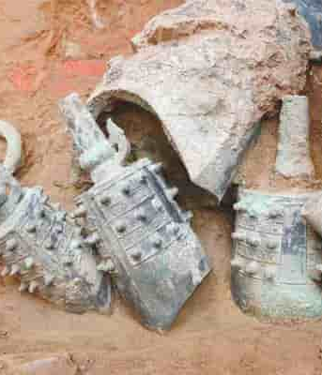
复习：证实圣经是真理的三个步骤
1
2
第一：自然界证实了存在一位超自然的、非物质的、全能的创造者
第二：历史学与考古学证明圣经的记载是准确的
Notes:
第二步是考察圣经的历史。历史学和考古学的证据支持圣经的记载是真实的历史。
4

Slide 5
复习：证实圣经是真理的三个步骤
1
2
3
第一：自然界证实了存在一位超自然的、非物质的、全能的创造者
第二：历史学与考古学证明圣经的记载是准确的
第三：圣经中记载的很多预言在过了很久以后都应验了这证明圣经是上帝的启示
Notes:
第三步是考察圣经中的预言。圣经中记载的很多预言在过了很久以后都应验了，这证明圣经是上帝的启示。
5

Slide 6
基督教带给世界哪些影响？
    你把认为正确的答案写在括号里，可以选择多个答案 （ ）
    促进了现代科学的诞生
    推动了现代科学的发展
    废除奴隶制
    实行一夫一妻制
    废止缠足
    创办医院
    创办大学
ABCDEFG
Notes:
现在我们来想一想,基督教带给世界哪些影响？请把你认为正确的答案写在括号里，可以选择多个答案：
促进了现代科学的诞生
推动了现代科学的发展
废除奴隶制
实行一夫一妻制
废止缠足
创办医院
创办大学
你选了哪些答案？（P 击 ）答案是全选。哇，基督教竟然带给人这么多影响吗？是的。这些都应验了上帝对亚伯拉罕的应许。还记得创世记12章说的吗？

Slide 7
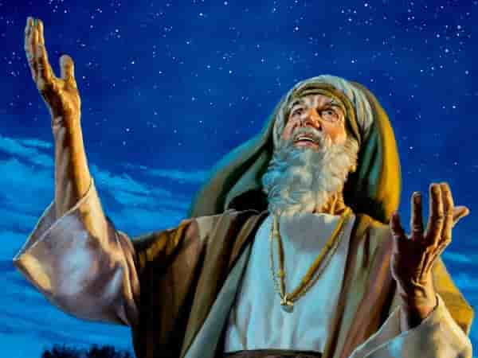
神对亚伯拉罕的应许
创世记 12:1耶和华对亚伯兰说：“……2我必叫你成为大国，我必赐福给你，叫你的名为大，你也要叫别人得福。3为你祝福的，我必赐福给他；那咒诅你的，我必咒诅他；地上的万族都要因你得福。”……7耶和华向亚伯兰显现，说：“我要把这地赐给你的后裔。”
Notes:
创世记 12:1耶和华对亚伯兰说：“……2我必叫你成为大国，我必赐福给你，叫你的名为大，你也要叫别人得福。3为你祝福的，我必赐福给他；那咒诅你的，我必咒诅他；地上的万族都要因你得福。”……7耶和华向亚伯兰显现，说：“我要把这地赐给你的后裔。”
这段经文虽然很短，但却包含了神赐给亚伯拉罕的六个大应许，分别是：

Slide 8
上帝预言要给亚伯拉罕的福分
我必叫你成为大国
我必赐福给你
我必叫你的名为大
为你祝福的，我必赐福与他，
那咒诅你的，我必咒诅他
5. 地上的万族都要因你得福
6. 把迦南地赐给你的后裔
Notes:
我必叫你成为大国
我必赐福给你
我必叫你的名为大
为你祝福的，我必赐福与他；那咒诅你的，我必咒诅他
地上的万族都要因你得福
把迦南地赐给你的后裔
请问“基督教对世界的影响”属于这6个应许中的哪一个呢？（等候学生回答）（P 击 ）属于第五个：地上的万族都必因你得福。

Slide 9
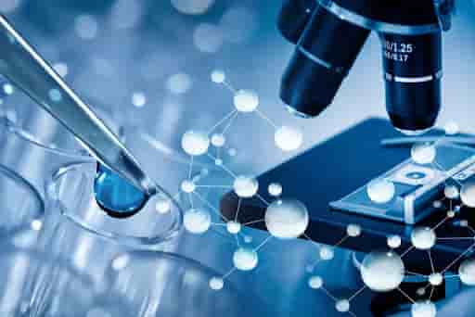
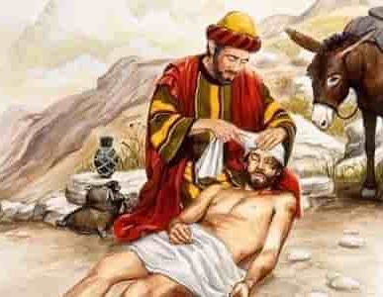
上帝预言要给亚伯拉罕的福分
5. 万国都要因你得福
科学
道德
Notes:
基督教在所传播的地方都产生了很大的影响。由于时间关系，这节课我们只简单探讨一下基督教在科学和道德这两大方面带给人类的影响。

Slide 10

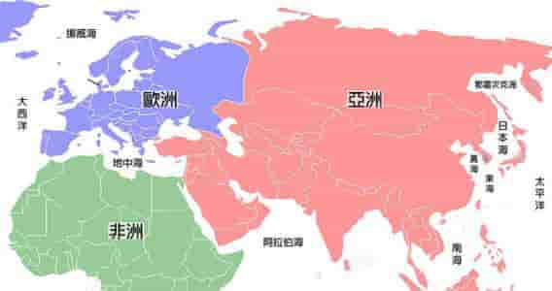
提问：
现代科学起源于什么时候？
发源于什么地方？
16世纪
中国
印度
埃及
Notes:
2.（5'）老师讲解：基督教对现代科学的影响
先从科学开始。谁知道现代科学起源于什么时候？发源于什么地方？（等候学生回答）（P 击 ）回答是：起源于16世纪的欧洲。但这里有一个问题。

Slide 11
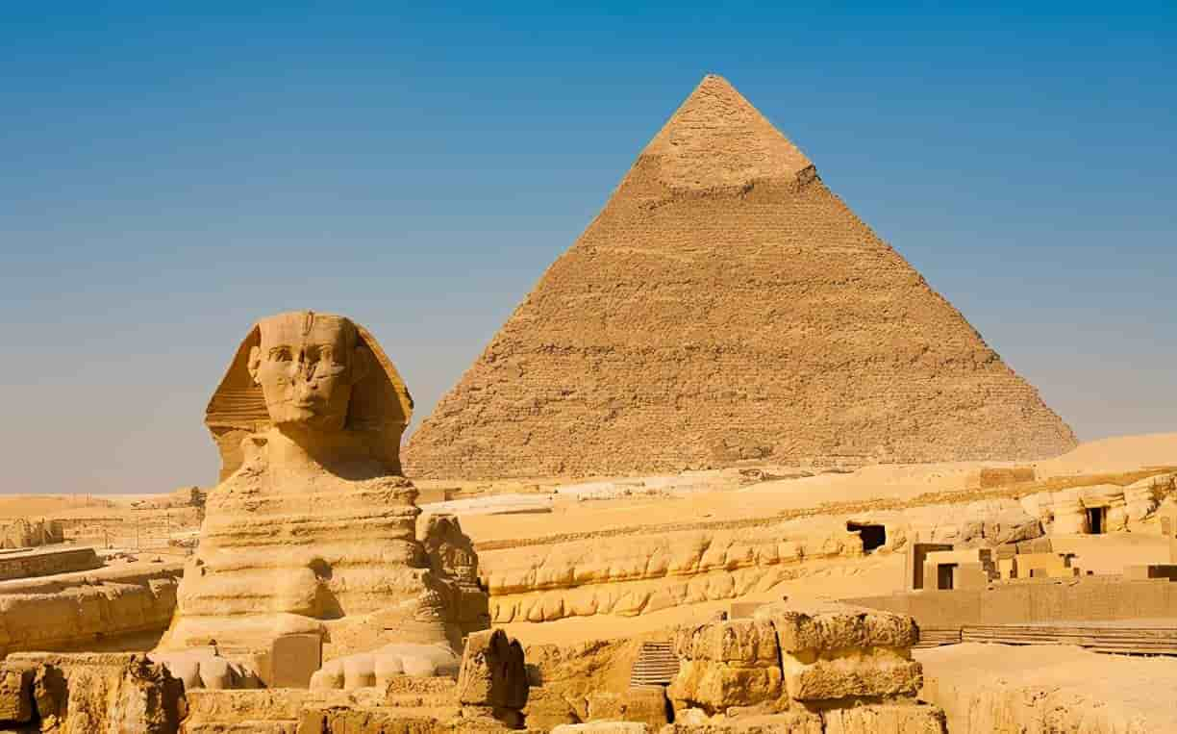
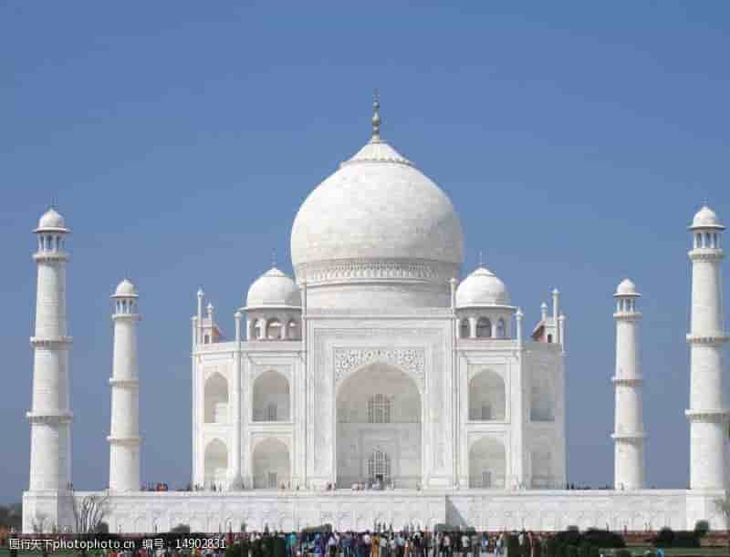

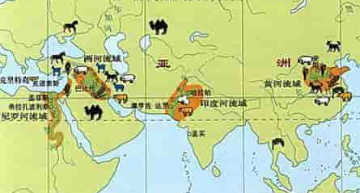
几大文明为何没有现代科学？
古中国
古埃及
古印度
Notes:
2.1.为什么文明古国没有孕育出现代科学？
比起欧洲，明显古埃及、古印度、还有咱们中国都有着更加悠久的历史和更加发达的古代文明和技术，为什么现代科学没有从这些文明古国发源呢？（等候学生回答）

Slide 12
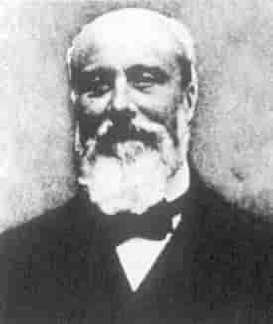
孕育现代科学的必要条件
研究科学史专家杜恩（Duhem-Jaki）
是这样说的：
“科学史不得不诚实地面对一个问题：为什么中国、印度和埃及，这相互独立的三大文明古国都人才荟萃，国泰民安，但科学尽都夭折了……”
科学史专家杜恩Duhem-Jaki
Notes:
这个问题是科学史专家杜恩（Duhem）也曾经专门研究过的，他说：“科学史不得不诚实地面对一个问题：为什么中国、印度和埃及，这相互独立的三大文明古国都人才荟萃，国泰民安，但科学尽都夭折了……”

Slide 13
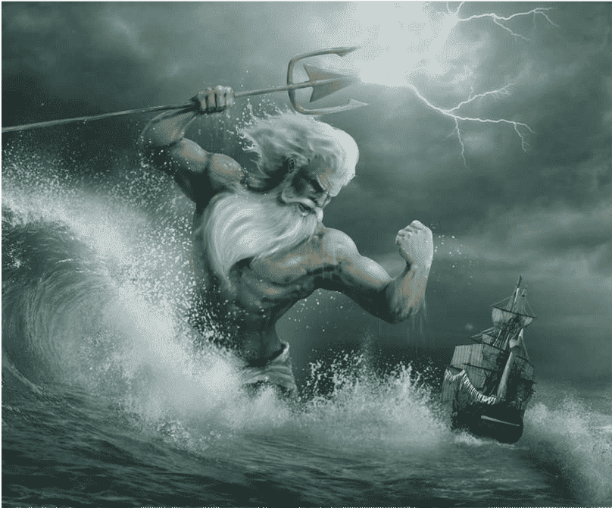
古代人对自然现象的普遍观念
在古时候，人们将自然现象看成是由“神灵” 任意控制的，毫无规律可言。
Notes:
为什么会这样呢？这主要是由当时人们对于自然界的认识决定的。在古代，很多地区的人都将自然现象看成是被“神灵”任意控制的东西。既然自然现象是“神灵”随心所欲操控的，因而自然现象就是没有规律的。既然没有规律，就更没必要去发现规律了。由于当时绝大多数地区的人---例如古印度、古埃及、中国等---对于自然界都是抱着这样的认识，所以他们基本只会停留在观察和记录的层面，但多半不会深挖这些自然现象背后的科学原理。这很可能是为什么现代科学没在这三大文明古国发源的重要原因。

Slide 14
提问：
为什么现代科学最先在欧洲发源？
16世纪
中国
印度
埃及
Notes:
2.2.为什么现代科学起源于欧洲？
那么，16世纪的欧洲到底有什么神奇之处，能让现代科学最先在那里发源呢？ （等候学生回答）
回答是：现代科学之所以会在16世纪从欧洲发源，重要的原因是基督教思想从16世纪以前的几百年以来，一直到18世纪，都是欧洲的主导思想。

Slide 15
第一日
第二日
第三日
第四日
第五日
第六日
圣经世界观：
自然现象不具有神性；
创造万物的上帝是有逻辑，有法则的；
祂创造的自然界也应有规律可循。
Notes:
在这段时期，欧洲社会中的绝大多数人都认同圣经的世界观。由于圣经世界观的影响，人们不再认为自然现象是由神灵任意控制、毫无规律的东西。相反，他们从圣经的角度看待大自然，发现自然界不过是上帝的受造之物，根本不具有神性。同时，因为圣经所描述的上帝是有逻辑，有法则的，所以人们开始认为：上帝所创造的自然界也应该是有规律可循的才对。这种对自然界重新的思考和认识为现代科学奠定了重要的理论基础。读一读社会教授思达克的话吧，他说：

Slide 16
第一日
第二日
第三日
第四日
第五日
第六日
基督教描述的上帝是有理性的、能回应的、信实可靠的、无所不能的。因为宇宙是祂亲手所造的，所有宇宙具有符合理性、顺从法则的稳定结构，等待着人们去认识……科学的发源……是基督教教义的自然产物：大自然的存在是因为上帝创造。一个人要爱上帝并归荣耀于祂，首先就必须能充分地欣赏祂手所造的奇妙世界。不仅如此，因为上帝是完美的，所以祂手所造的一切都会按照恒定的规则运行。我们充分利用上帝所赐的逻辑思考和观察能力，就应该能够发现这些规则。——思达克（Rodney Stark）
(Stark, R., For the Glory of God: How Monotheism Led to Reformations, Science, witch-hunts and the End of Slavery, Princeton University Press, Oxford, 2003, pp.147,157.)
Notes:
“基督教描述的上帝是有理性的、能回应的、信实可靠的、无所不能的。因为宇宙是他亲手所造的，所有宇宙具有符合理性、顺从法则的稳定结构，等待着人们去认识……科学的发源……是基督教教义的自然产物：大自然的存在是因为上帝创造。一个人要爱上帝并归荣耀于他，首先就必须能充分地欣赏他手所造的奇妙世界。不仅如此，因为上帝是完美的，所以他手所造的一切都会按照恒定的规则运行。我们充分利用上帝所赐的逻辑思考和观察能力，就应该能够发现这些规则。”

Slide 17
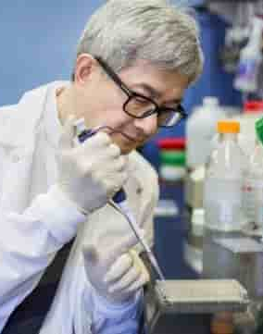
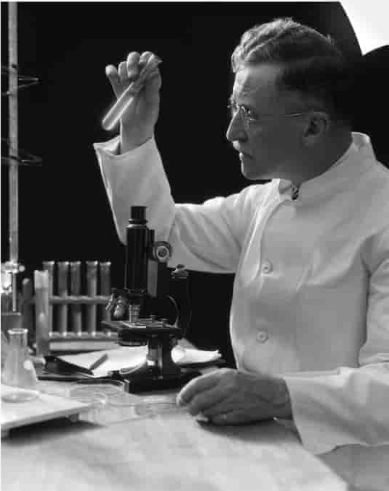
上帝：有理性
宇宙：有规律
基于这些认识，科学家才
作出科学假设，进行科学探索。
圣经除去对自然界的迷信；
然后现代科学发展起来。
Notes:
这位教授告诉我们：基督教描述的上帝是有理性的，有理性的上帝创造出来的宇宙也应该是符合理性、有规律的。而且按道理来说，这位有理性的上帝应该会喜悦人类通过使用他所赐予的理性思考能力和观察能力，来发现这些规律。正是基于这些从圣经而来的、对物质宇宙的认识，科学家这才敢大胆对物质宇宙作出各种科学假设，并进一步进行科学探索。
（P 击 ）虽然，我们常听到人说是现代科学去除了人们对自然界的迷信，但现在我们知道事情的真相应该是：先是基督教的世界观更新了人们对于自然界的迷信看法，然后现代科学才发展起来的。

Slide 18
一、请问下面的陈述哪个对，哪个错？对的打勾，错的打叉。
（ ）1、基督教思想会抑制科学的发展。
（ ）2、圣经的世界观促进了现代科学的诞生。
（ ）3、现代科学除去了人对自然界的迷信。
（ ）4、基督教思想除去了人们对于自然界的迷信观点。
（ ）5、只有没有受过教育的乡下老太太才会相信基督教的神。





Notes:
听老师讲了这么多，让我们停下来验收一下这10分钟的学习成果吧。
一、请问下面的陈述哪个对，哪个错？对的填“✓”，错的填“✗”。
（P 击 ）（✗）1、基督教思想会抑制科学的发展。
（P 击 ）（✓）2、圣经的世界观促进了现代科学的诞生。
（P 击 ）（✗）3、现代科学除去了人对自然界的迷信。
（P 击 ）（✓）4、基督教思想除去了人们对于自然界的迷信观点。
（P 击 ）（✗）5、只有没有受过教育的乡下老太太才会相信基督教的神。
第5点明显是不对的。你知道吗？奠定现代科学根基的科学家几乎个个都相信圣经中的上帝。而且，很多的他们都是抱着想要认识和荣耀这位上帝的心态在从事科学研究的。

Slide 19
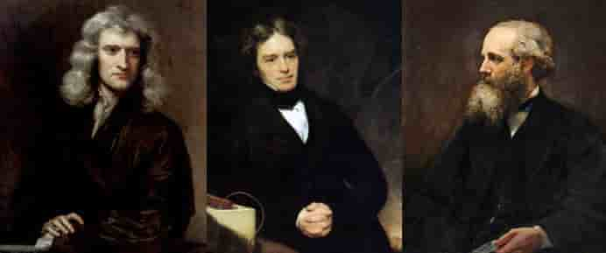
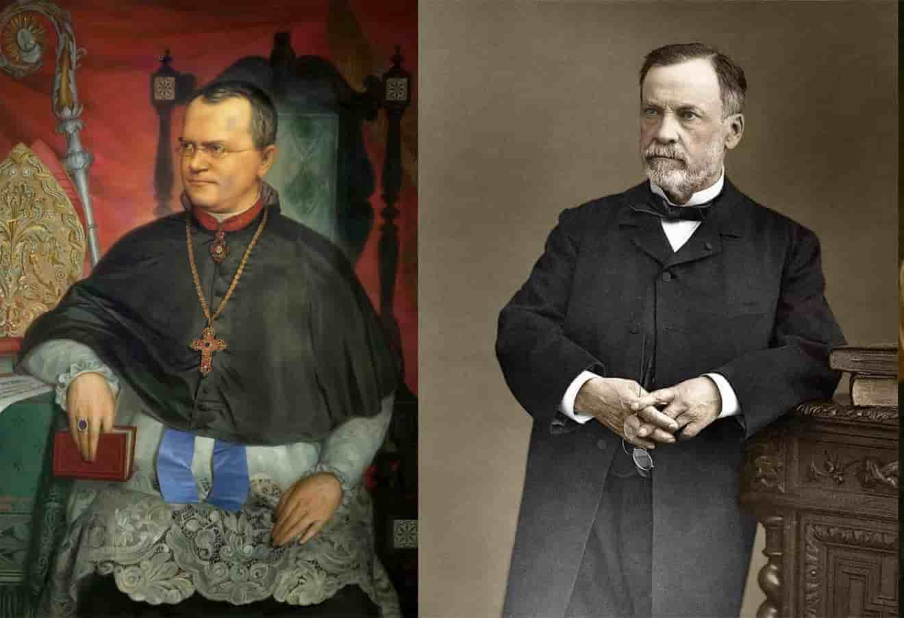
任务一：
阅读材料一
那些信仰上帝的早期科学家们
Notes:
3.（8'）任务一：阅读材料一、完成填空
不信的话，我们来读读阅读材料一。

Slide 20
任务一：
二、请任意列举5个信仰上帝的早期科学家，他们分别是：
牛顿、 法拉第、麦克斯韦、孟德尔、巴斯德
Notes:
4. （2'）老师讲解：任务一习题
二、请任意列举5个信仰上帝的早期科学家，他们分别是：
(P击)牛顿、法拉第、麦克斯韦、孟德尔、巴斯德
可见，不仅是没受过教育的乡下老太太会相信基督教的神，许多优秀科学家也会相信圣经的神。因为事实是：相信圣经的上帝是完全合乎理性，也是有充分科学证据支持的。

Slide 21
上帝预言要给亚伯拉罕的福分
5. 地上的万族都要因你得福
科学
道德
Notes:
关于基督教带给现代科学的影响就谈这么多，接下来我们看基督教在道德上带给人类的影响。这同样也包含在上帝透过亚伯拉罕赐下的第五个应许里：地上的万族都要因你得福。

Slide 22
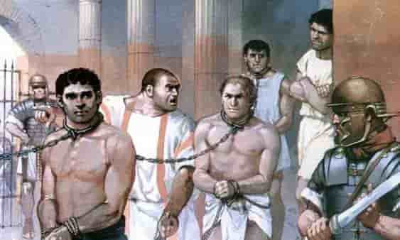
人类历史上普遍的现象：奴隶制
Notes:
5. （8'）老师讲解：基督教思想对道德和社会的影响之一：英国废除奴隶制
奴隶制
现代人对自己的自由身份习以为常，习惯自己掌握自己的命运。但历史上曾有很多人都没有人身自由，他们被称为奴隶。

Slide 23
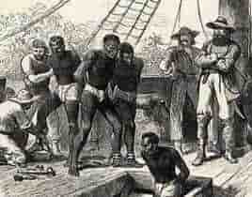
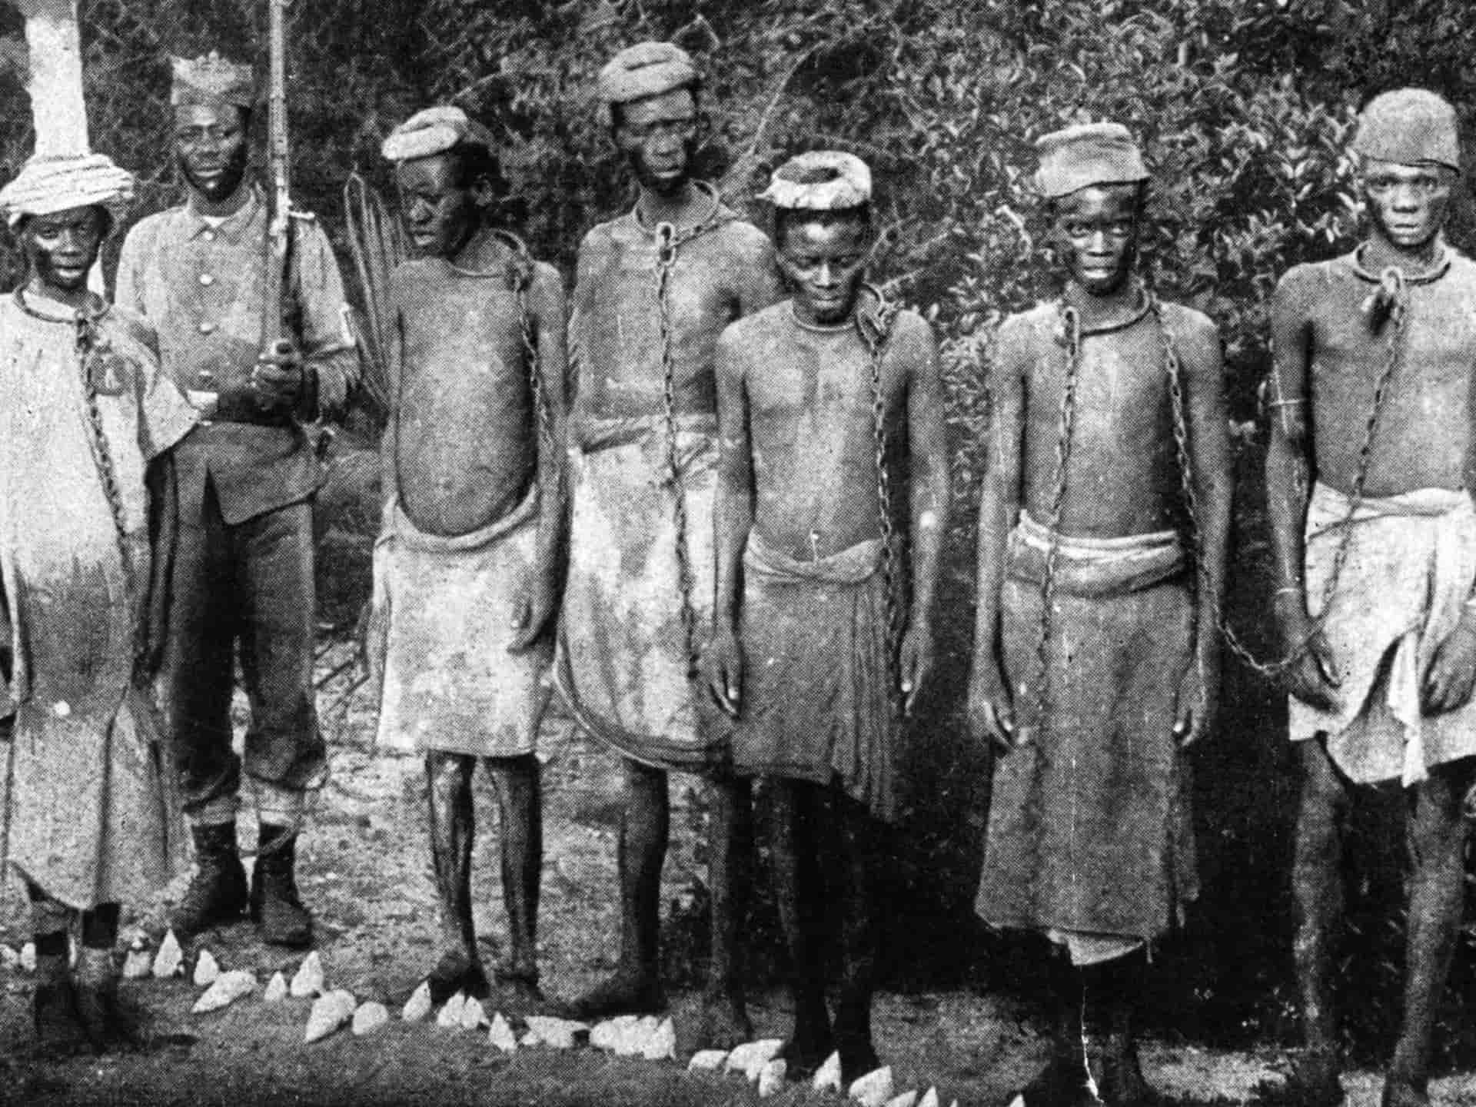
奴隶的地位
奴隶只被看作属于主人的一个工具
如同商品一般，任主人出售转卖
会被主人任意责打，甚至会被打死
Notes:
奴隶的命运是悲惨的，他们被看作是属于主人的工具，就像是主人的一头驴、一匹马一样，任主人出售和转卖；还常常会被主人随意责打，有的甚至会被打死。奴隶没有基本的人权。

Slide 24
奴隶制是如何被废除的呢？
主要不是因为：
奴隶反抗、经济发展、生产力提高。
主要是因为：
思想的更新
圣经的教导：
人都是按照神的形象样式被造的，理应受到平
等的对待。
Notes:
那么奴隶制是如何被废除的呢？有人说是由于奴隶反抗、还有人说是因为经济的发展和生产力的提高。这些说法可能都有一定的道理，但都不是最主要的原因。主要的原因是什么呢？（等候学生回答）
（P 击 ）我们知道，大规模的改革一般都始于人们思想上的更新。要知道，奴隶是最廉价的劳动力。低价买进强壮的劳动力是会给奴隶主带来丰厚利润的。那么究竟是什么思想上的更新，废除了奴隶贩卖呢？（等候学生回答）
圣经反对奴隶制
（P 击 ）是圣经的教导。圣经告诉人们：人都是按照上帝的形象样式被造的，所以理应受到平等的对待。

Slide 25
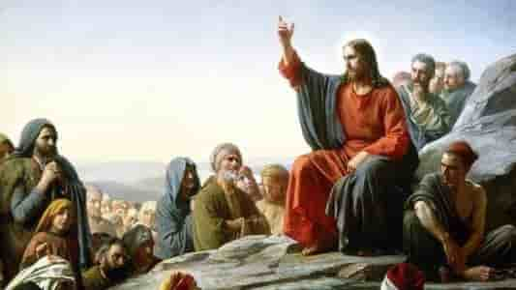
主耶稣教导应当爱人如己
马可福音 12:31 ……要爱人如己……
路加福音 6:31 你们愿意人怎样待你们，你们也要怎样待人。
Notes:
主耶稣在四福音中不断地教导“爱人如己”：
马可福音12:31……要爱人如己……
路加福音 6:31你们愿意人怎样待你们，你们也要怎样待人。
这些教导更新了人们对于奴隶的认识，也改变了他们的道德观念。按照圣经的教导，如果主人不愿意失去人身自由，那么他们就不要剥夺自己仆人的自由。如果主人不愿意自己被殴打，那他们也不要殴打佣人。

Slide 26
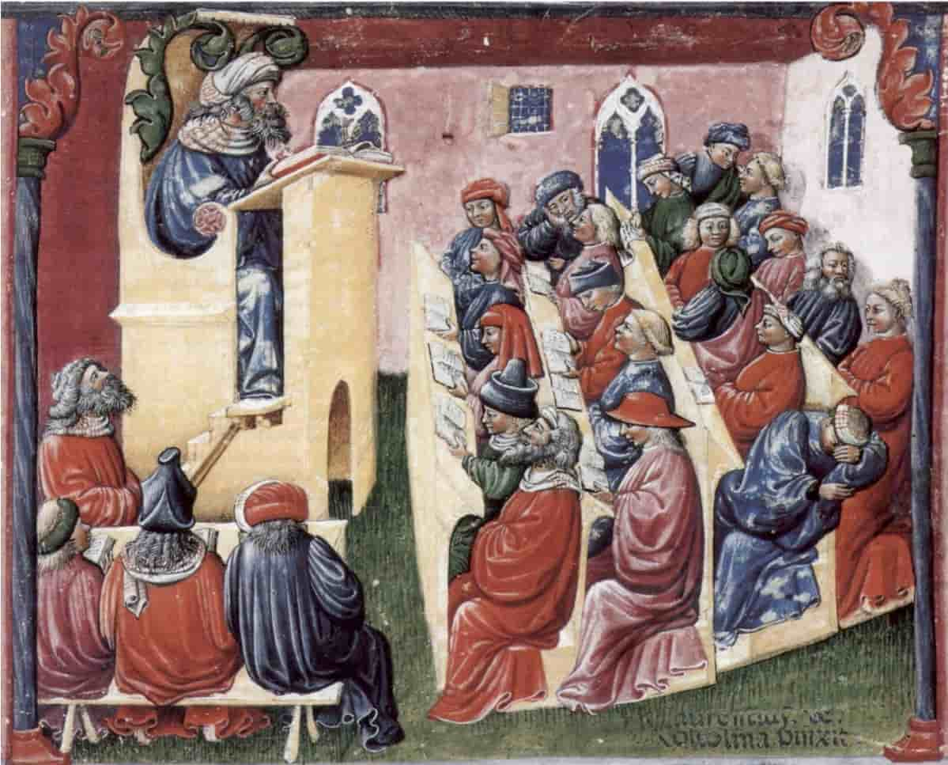
欧洲对奴隶观念的转变
到了6世纪，大部分欧洲人至少是名义上的基督徒，教会领袖禁止苦待奴隶。
到了13、14世纪，欧洲大部分地方都没有奴隶了。
当时世界其它地方还有奴隶。
Notes:
随着基督教在罗马帝国广传，到了公元6世纪，大部分欧洲人至少是名义上的基督徒，教会领袖就明确禁止人们严厉对待奴隶。到了13、14世纪的时候，在教会规定下，欧洲大部分地区也废止了对本地人的奴役。同一个时期，世界上的其他绝大部分地方都还有奴隶。

Slide 27
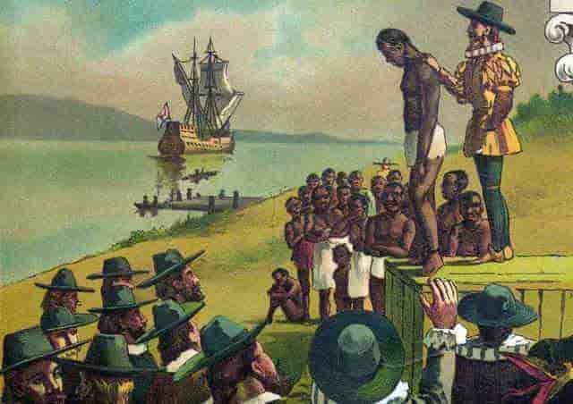
殖民与奴隶贸易
到了16世纪，西班牙和葡萄牙等的欧洲殖民者掳掠了美洲和非洲的人口，并做起了奴隶贸易的勾当。
Notes:
但遗憾的是，在西方人发现了美洲新大陆之后，在16世纪，一些西班牙和葡萄牙等地的殖民者残忍地把美洲的土著当作奴隶。后来，这些殖民者又在利益和虚荣的驱使下，从非洲进口奴隶，把他们出售给其他人。到了17世纪，欧洲其他国家也参与到购买黑奴的罪恶行径中。哪怕这些欧洲的奴隶买商明明知道那些黑奴要不是被非洲的奴隶出售商直接绑架来的无辜人口，要不是战俘，他们也仍旧在经济利益的驱使下，买进了这些奴隶。这样的行为是圣经明确禁止的。

Slide 28
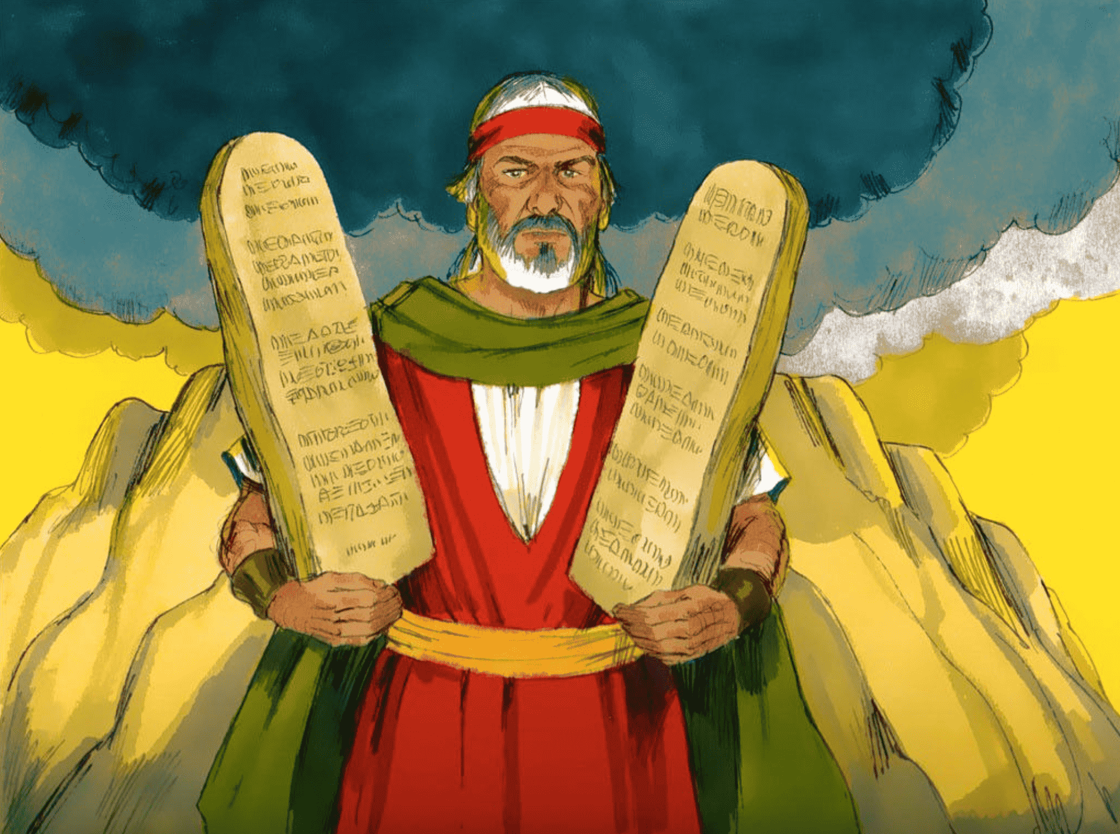
出埃及记21:16 拐带人口，或是把人卖了，或是留在他手下，必要把他治死。
Notes:
出埃及记21:16拐带人口，或是把人卖了，或是留在他手下，必要把他治死。基于圣经的教导，一些基督徒开始批判这个不公义的社会现象。

Slide 29
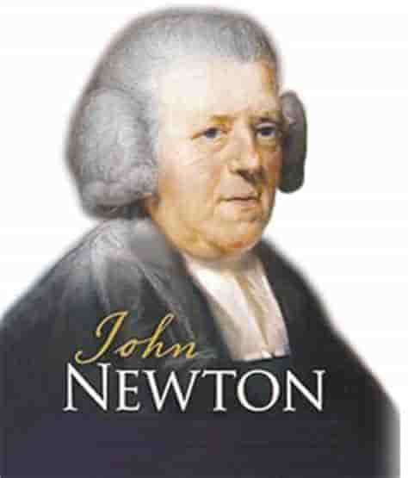
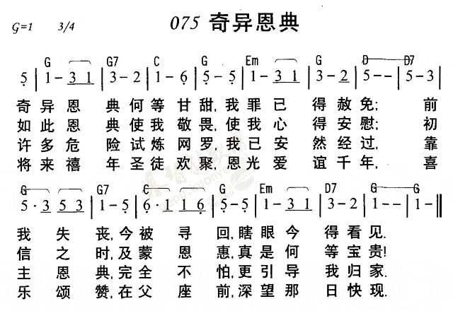
约翰牛顿
约翰牛顿：
曾经贩卖奴隶，
信主后帮助奴隶。
Notes:
英国废除奴隶制
在这个过程中，有些奴隶贩卖商相信了耶稣，从此就按照圣经的教导不再贩卖奴隶，有些甚至还开始帮助奴隶获得自由。比如说：约翰牛顿，就是那位写下《奇异恩典》这首歌的牧师。基督徒推进废除奴隶制度的根本动力来自要顺服上帝的教导，以威廉威伯福斯为例吧。

Slide 30
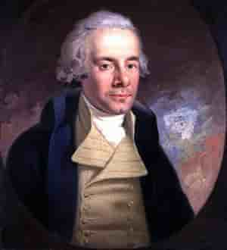
威廉威伯福斯
曾经是花花公子，
信主后废除奴隶制
“记得，是上帝令所有人平等的。”
经过20多年的努力，英国议会在1833年通过废除奴隶制的法令。
Notes:
威廉威伯福斯的故事
威伯福斯原来是一名英国上流社会的花花公子，生活在酒精和赌博中。但在他20多岁相信了耶稣之后，他开始意识到所有人都是神创造的，因而所有人都是平等的。上帝改变了威伯福斯，他开始使用自己英国国会议员的身份，要求国会废除从非洲进口奴隶的行动。
（P 击 ）他甚至在国会激烈的辩论上对众议员高声宣告说：“记得，是上帝令所有人平等的。”但废除奴隶的改革是艰辛的。开始的时候，国会中的许多议员对于威伯福斯的改革行动非常反感，他们藐视他、辱骂他。但威伯福斯基于对上帝的信仰，付上了许多代价坚持了下来。经过20多年的努力，终于在1833年，英国议会通过了废除奴隶制的法令。

Slide 31

任务二：
观看电影《奇异恩典》片段
回答问题
第一个片段：奴隶请求威伯福斯的帮助
第二个片段：威伯福斯在贩卖过奴隶的船上讲的话
威伯福斯扮演者
Notes:
后来有人把威伯福斯的事迹拍成了电影，叫做《奇异恩典》。
接下来进入我们的任务二，请观看这部影片里的两个片段，回答问题。第一个片段是一些曾经做过奴隶的人请求威伯福斯帮助奴隶获得自由，第二个片段是威伯福斯在一艘曾经贩卖奴隶的商船上，给英国议员讲的一段话。看完以后，你要回答三个问题。

Slide 32

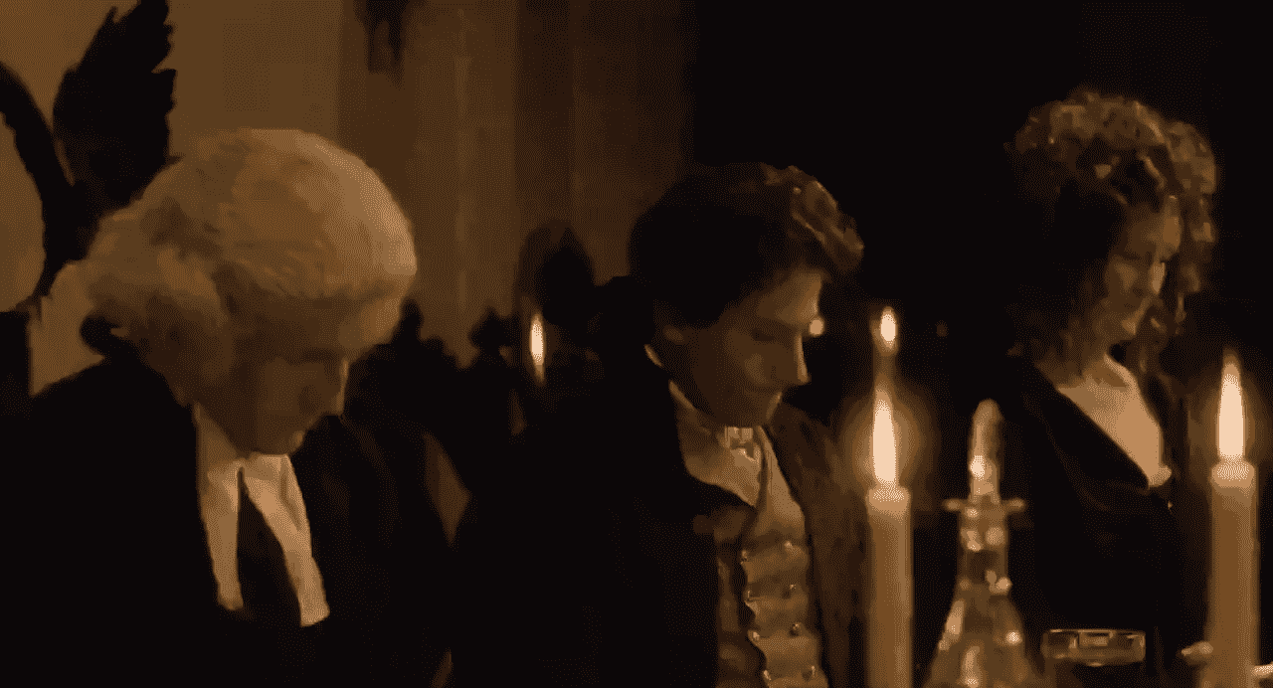
播放视频：《奇异恩典》
Notes:
6.（6'）任务二：观看视频《奇异恩典》片段)+ 回答问题
(P 击 ）我们来观看电影《奇异恩典》片段。

Slide 33
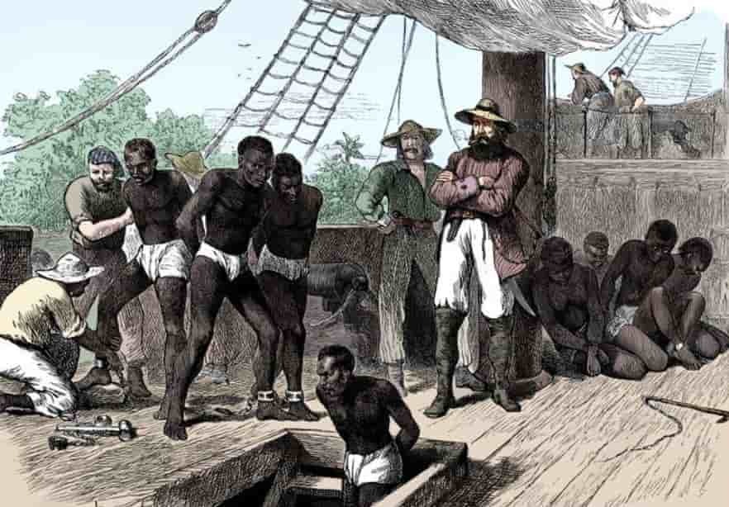
任务二习题
回答问题：
奴隶的生活怎么样？（ ）
平稳安全 B.悲惨、不幸
2.作为英国上流社会的基督徒，威伯福斯决定帮助黑奴获得自由，这带给英国社会什么影响？（ ）
Ａ．英国废除奴隶制 Ｂ．英国继续施行奴隶制
B
A
Notes:
7.（2'）老师讲解：任务二习题
三、单选题。
奴隶的生活怎么样？（P 击 ）（B）
平稳安全 B.悲惨、不幸
作为英国上流社会的基督徒，威伯福斯决定帮助黑奴获得自由，这个决定带给英国社会什么影响？（P 击 ）（A）
A．英国废除奴隶制 B．英国继续施行奴隶制

Slide 34
任务二习题
3. 威伯福斯废除奴隶制的动力来源是什么？( )
A．提高英国的经济 B．顺服上帝的话语
B
Notes:
3.什么是威伯福斯废除奴隶制的动力来源？（P 击 ）（B）
A．提高英国的经济 B．顺服上帝的话语

Slide 35
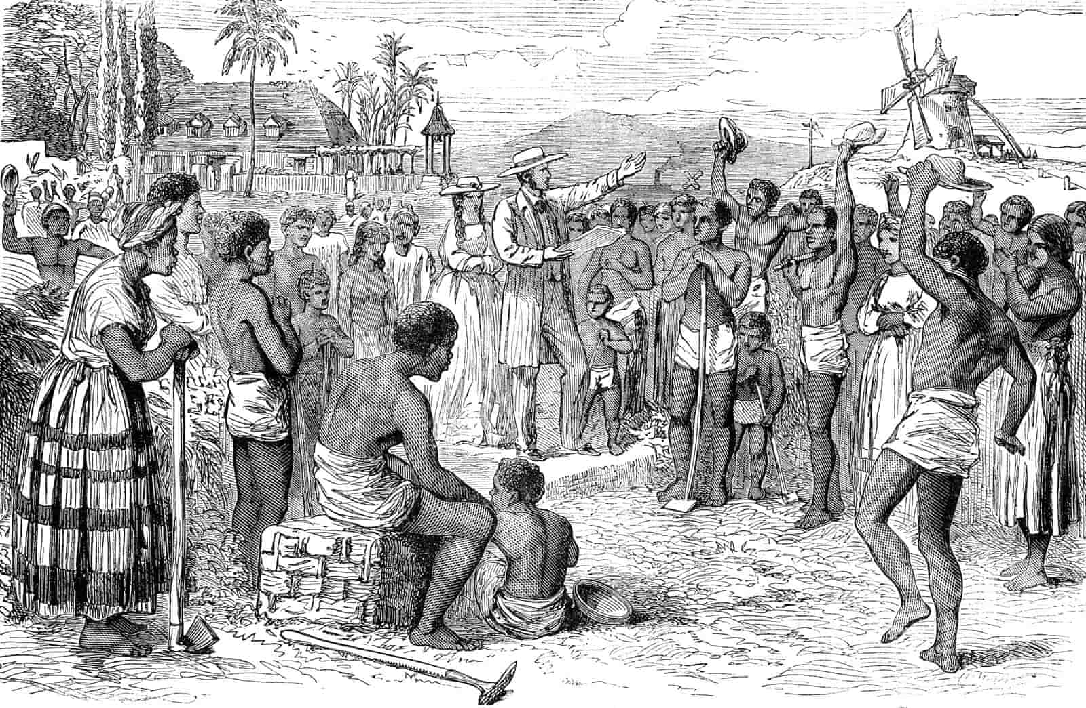
欧洲的奴隶制终结
英国殖民地宣告废除奴隶制
1833年，英国议会通过了废奴法令。
Notes:
1833年，英国议会通过了废除奴隶制的法令。这就是奴隶制度在英国被废除的故事。虽然我们只提到了约翰牛顿，威伯福斯这两位基督徒，但在这背后其实是许多社会上的正义人士和许多基督徒多年共同努力的结果。

Slide 36
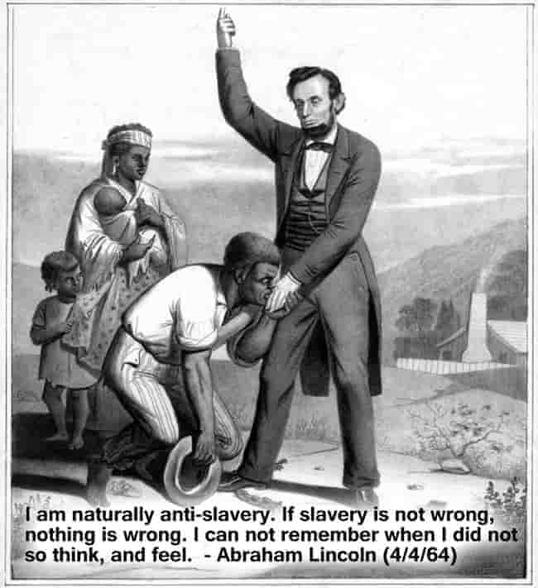
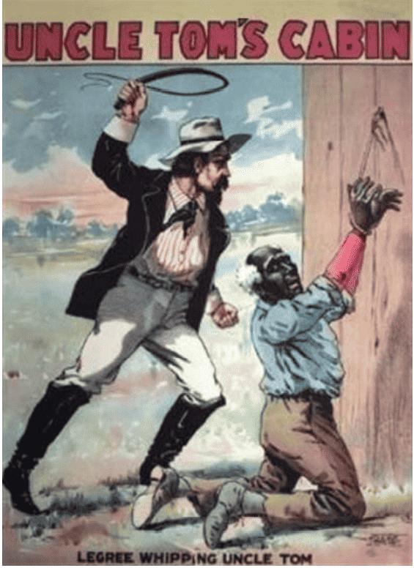
美国的奴隶制终结
美国基督徒废除奴隶制度的根本动力也是因为圣经的教导。
废奴运动小说
《汤姆叔叔的小屋》
Notes:
8.（4'）老师讲解：影响二：废除美国和中国的奴隶制度
美国
除了英国，美国基督徒废除奴隶制度的根本动力也是因为圣经的教导。上帝不喜悦奴隶制，美国教会也不断推进废奴运动。知道吗？畅销小说《汤姆叔叔的小屋》就是一位福音派的基督徒写的，她写作的初衷就是想唤醒美国民众对奴隶的同情。这本书在美国废奴运动中起到了重要作用。

Slide 37

美国废奴引发南北战争
废奴运动引发了美国内战：南北战争，牺牲了2%人口
战后美国出台法案在全国废除奴隶制
Notes:
美国19世纪的废奴运动引发了非常惨烈的美国内战：南北战争。这次战争牺牲了62万人，占当时美国人口的2%，接近美国在其他所有战争中牺牲的人口总数。“2%”是什么概念？在当时的美国，2%的死亡率意味着62万人丧生，换成今天有14亿人口的中国，2%相当于2800万人口的死亡。可见，为了废除奴隶制，美国付出了非常惨重的代价。这个代价迎来的结果是：美国国会终于在1865年签署法案，正式废除奴隶制度。

Slide 38

中国的奴婢与奴隶一样
大清律例规定：“凡奴婢殴家长者，皆斩。”
Notes:
中国
那么中国呢？虽然中国很少用“奴隶制”这样的字眼，但其实中国古代的奴婢与奴隶没有两样。奴婢没有人身自由，身份低微，如《大清律例》就有规定，奴婢被主人殴打折磨、丝毫不能还手，反抗主人的奴婢都要被斩首。

Slide 39
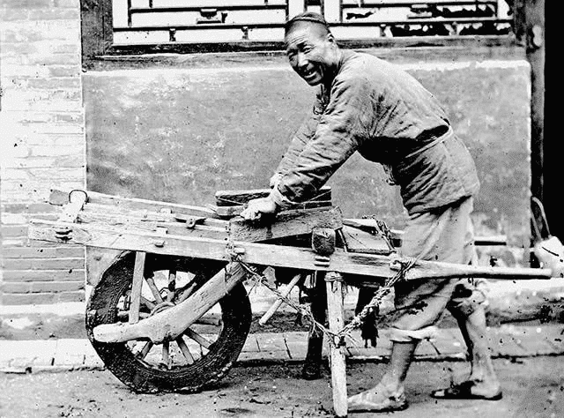
中国的奴婢制是怎么废除的？
中国古代的奴婢与奴隶没有两样
Notes:
那中国的奴婢制度是怎么废除的呢？（等待学生回答）回答同样是由于基督教的影响。

Slide 40
欧洲
中国
Notes:
基督教的平等和人权等思想先是传到了西方社会，废除了西方社会的奴隶制度。然后从19世纪开始，这些思想又从西方传到了中国。要知道，西方人特别强调人是有自由和人权的，这些自由和人权来自于上帝。这些思想影响了很多民国时期的官员，包括非基督徒官员在内。

Slide 41
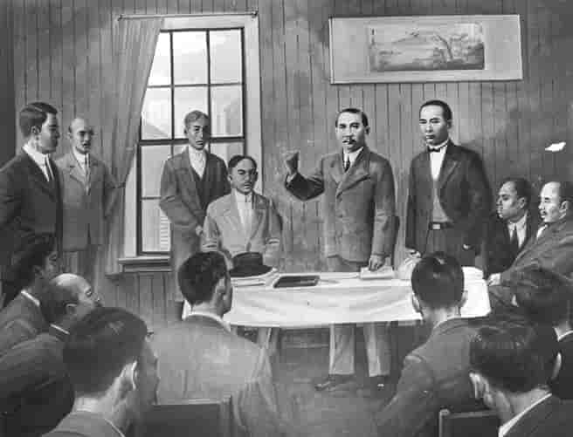
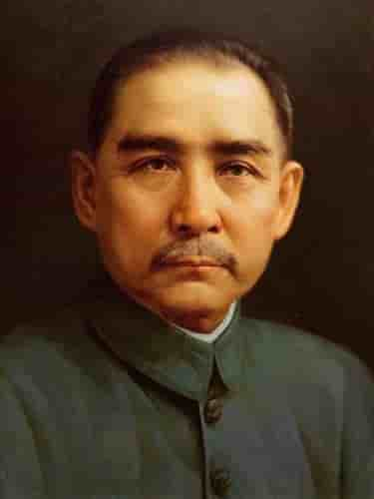
中国的奴婢制是怎么废除的？
Notes:
在晚清时期，很多民国的政府官员也接受过西方文化的教育，比如民国的临时大总统孙中山。孙中山自称是基督徒，虽然我们不能确定他是否真的重生得救了；但能确定的是：他本人深受圣经思想的影响。

Slide 42
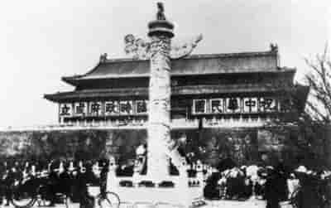
在圣经思想的影响下
中国在民国时期废除了奴婢制度
Notes:
在圣经思想的影响下，中国也在民国时期废除了奴婢制度。就这样，上帝赐予亚伯拉罕的很多福气也临到了中国。上帝除了不喜悦奴隶制度，他也不喜悦一夫多妻和男尊女卑。

Slide 43

圣经教导“一夫一妻”
创世记2：24……人要离开父母，与妻子连合，二人成为一体。
提摩太前书 3:2 作监督的，必须无可指责，只作一个妇人的丈夫……
Notes:
9.（2’）影响三：一夫一妻制的实行
圣经教导“一夫一妻”制
无论是旧约圣经，还是新约圣经都清晰地教导一夫多妻是错误的。
创世记2：24……人要离开父母，与妻子连合，二人成为一体。
提摩太前书 3：2 作监督的，必须无可指责，只作一个妇人的丈夫……

Slide 44


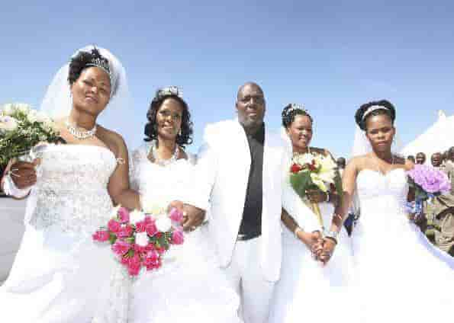
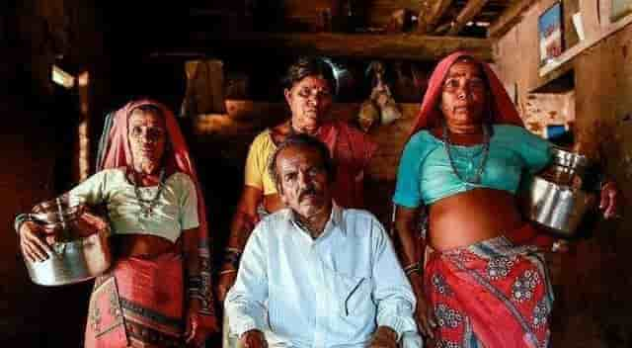
西方历史上的一夫多妻制
Notes:
古代社会的一夫多妻
但在古代社会，一夫多妻是常见现象。比如在一些西方社会中，一夫多妻制已经有了上千年的历史。今天甚至还有些社会，尤其是穆斯林国家允许一夫多妻。

Slide 45
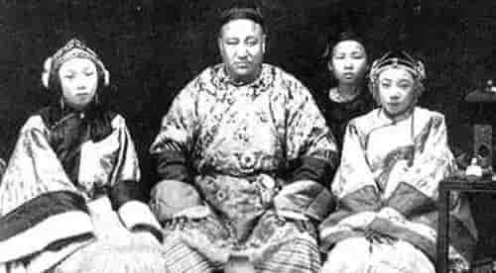
中国历史上的一夫多妻制
中国古代社会：一夫多妻
Notes:
再比如说中国，中国自古以来也有“一夫多妻”的现象，政府官员有三妻四妾是再正常不过的事。

Slide 46
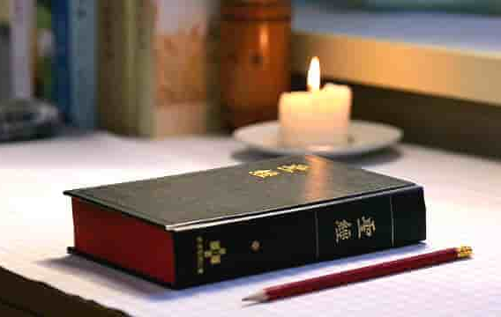

圣经教导
让西方实行“一夫一妻”制
圣经
Notes:
基督教思想促进实行“一夫一妻”
但随着圣经一夫一妻制的思想先传入了西方，在圣经世界观的影响下，西方社会逐步走向了一夫一妻制。

Slide 47
圣经中“一夫一妻”的思想
随着西方文化传入中国
欧洲
中国
Notes:
和“人人平等”的思想一样，圣经中“一夫一妻”的思想后来也随着西方文化传入了中国。

Slide 48
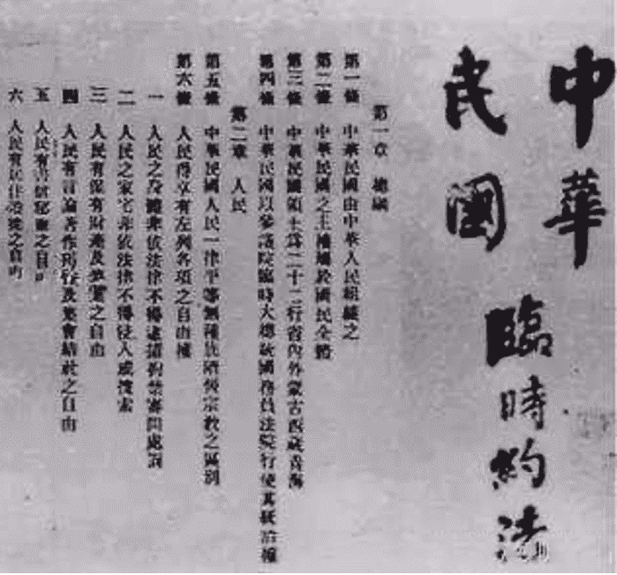
1912年中华民国的颁布的《中国民国临时约法》中明文规定中国实行一夫一妻制。
民国时期的婚礼
Notes:
1912年，中华民国政府也在《中国民国临时约法》明文规定中国要实行一夫一妻制，从此结束三妻四妾的历史。从这个例子中，我们再次看到上帝赐给亚伯拉罕的福分也通过基督教思想的传播，临到了中国无数个家庭。

Slide 49
传教士带来的影响
妇女不应该缠足
女子也应该受到教育
兴办学校
兴办医院
Notes:
接下来我们再来看看在19-20世纪，基督教带给中国的影响吧。来华传教士1.帮助中国政府废除女子缠足的旧制度；2.促进女子接受教育；3.兴办学校；4.兴办医院。我们先从缠足说起吧。

Slide 50
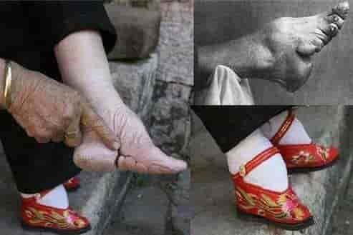
在中国古代，
各个社会阶层的女子都要缠足
Notes:
10.（6’）影响四：废除缠足制度
从宋朝起，中国女性就以脚小为美，各个社会阶层的女子都要缠足。缠足对中国妇女是一种很深的摧残。因为这要求女性从小就用布带将脚紧紧地缠裹，这带给她们剧痛不说，还会让脚部严重畸形，有些脚趾还被裹到脚掌下面，这样脚就长不大。这些“三寸金莲”带给女性很多痛苦。

Slide 51
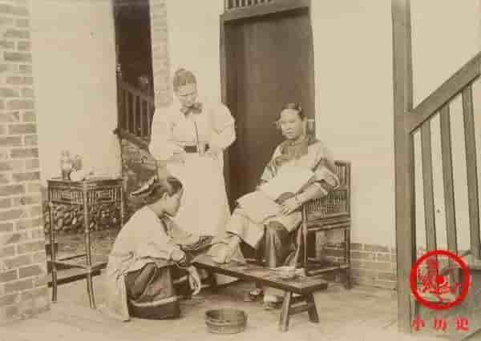
呼吁废除缠足
加拿大圣公会传教士怀履光（W. C. White）的妻子在查看一位女子的“三寸金莲”。
Notes:
很多外国传教士看到这些畸形的脚，非常心痛。这张照片就是加拿大圣公会传教士怀履光的妻子在查看一位女子的“三寸金莲”。在清朝道光年间（19世纪中叶），耶稣会的传教士发起“天足运动”，呼吁妇女不要缠足。

Slide 52

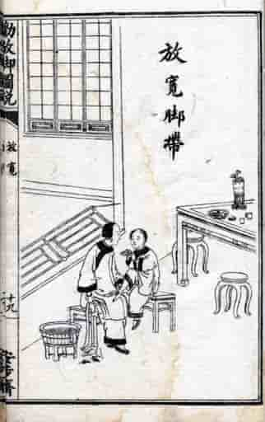
宣传废除缠足
《劝放脚图说》
由长老会传教士编著
第一本宣传废除缠足的图解读物
Notes:
长老会传教士在1900年编著的《劝放脚图说》是第一本宣传解放妇女缠足束缚的读物。因为当时大部分妇女不识字，所以这本书主要用图画进行宣传。

Slide 53


播放视频 《六福客栈》
Notes:
接下来请观看一段视频，看看英国的传教士艾伟德是怎么在民众的压力之下，劝说中国妇女不要缠足的。（P 击 ）播放视频 ：《六福客栈》缠足片段

Slide 54
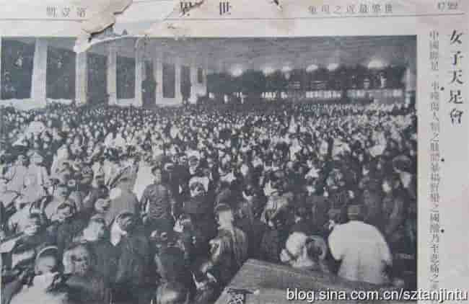
缠足陋习终被废除
反对缠足运动
Notes:
经过传教士长时间的宣传和影响后，到了晚清，中国社会各阶层的人士逐步觉醒，反对缠足的运动也逐渐兴起。民国时期，孙中山正式下令禁止缠足。所以今天的女生也不用再缠足了。

Slide 55
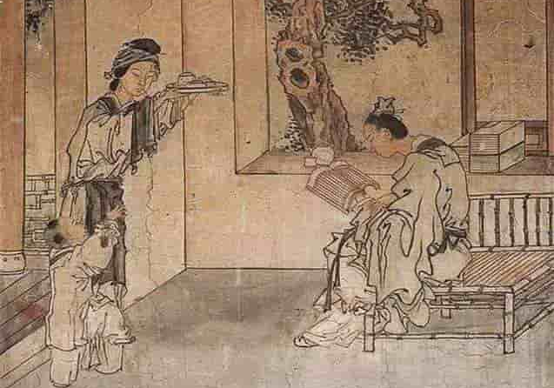
古代妇女受教育的机会很少
Notes:
11.(1’)影响五：促进女子接受教育
我们再来看看传教士们如何帮助女子接受教育。大家有没有听说过“女子无才便是德”？（等候学生回答）这是中国古代的一个说法，就是说女子没有学问才华就是她的美德。因此，在中国古代，特别是家境一般的情况下，绝大多数女孩是没有机会受教育的。

Slide 56
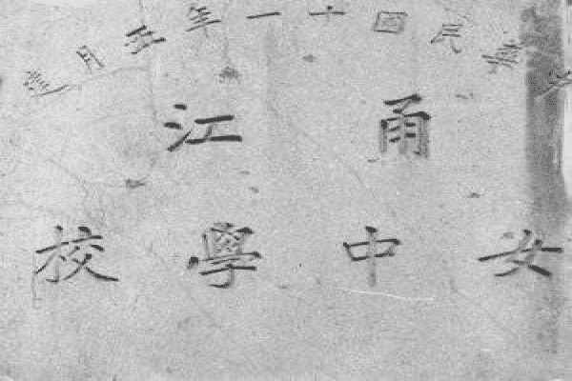

宁波第一所女子学校纪念馆
（ 1844年由英国教会开办）
Notes:
一些传教士看到这个问题，就为女子兴办学校。1844年英国教会在宁波创立中国第一所女子学校。同时教会不断宣传“男女平等”的观念也受到越来越多知识分子的认同。

Slide 57
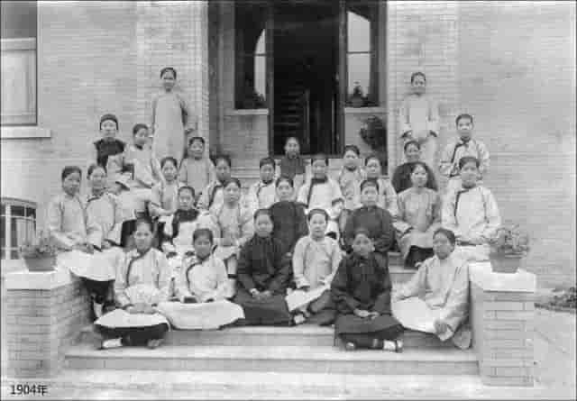
中国妇女终获受教育的权利
光绪三十年，教会女子寄宿学校
到1912年，民国颁布的教育法使妇女教育成为国家政府的政策。
Notes:
教会开办的女子学校也不断增加。在基督化思想的影响下，到了1912年，民国颁布了教育法，使妇女教育成为国家政府的政策，从此中国妇女获得平等受教育的权利。据统计，到1919年教会女子中学达到82所，到1921年，教会女校的学生超过11万人。这些传教士除了促进女子接受教育以外，他们还在中国创办了很多大学、建立了很多医院。

Slide 58
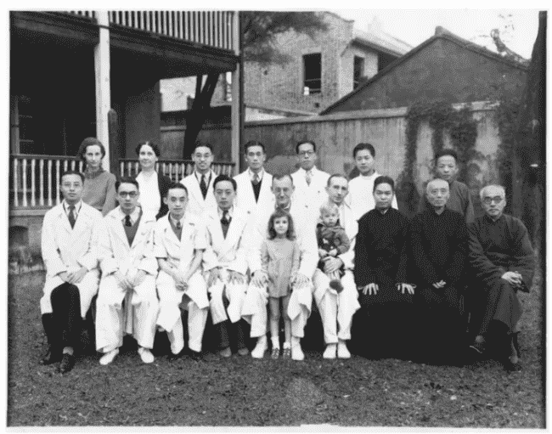
提问：
你知道哪些医院和大学是传教士创立的？
Notes:
你知道哪些医院和大学是传教士创办的吗？（等候学生回答）

Slide 59
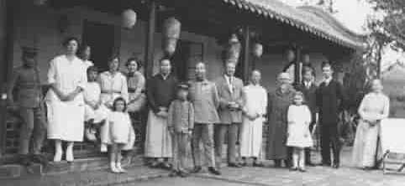
任务三
阅读材料二：
传教士在中国教育和医疗留下的足迹
回答问题
Notes:
这就是任务三的内容了。【备注：这个阅读材料有配套的PPT供老师讲解，见PPT69-79】
12.（8'）任务三：阅读材料二、完成习题
阅读材料二：传教士在中国教育和医疗留下的足迹

Slide 60

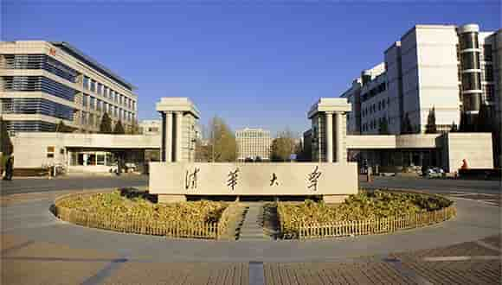
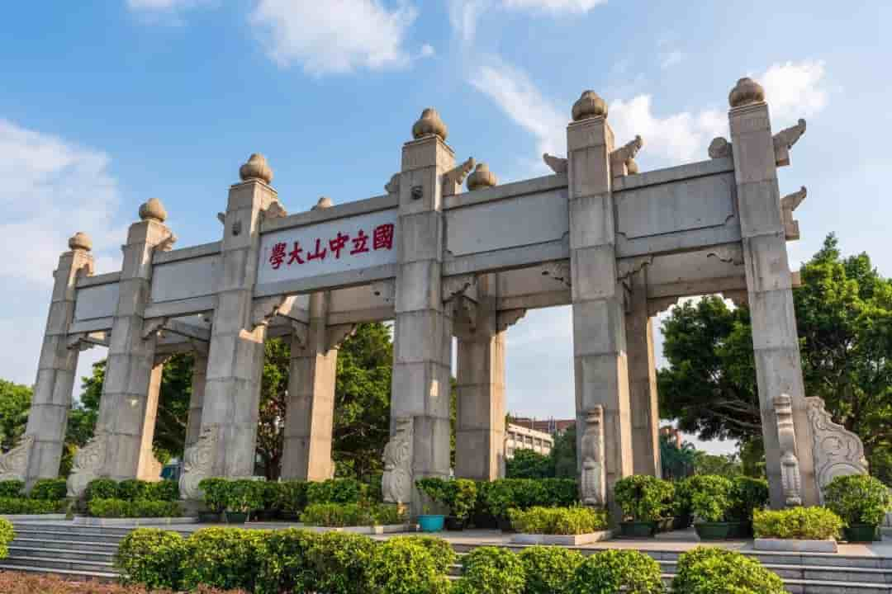
任务三：习题
1、请列出任意三所传教士创立的大学：
复旦大学、华东师范大学、北京大学、清华大学、中山大学
Notes:
四、简答题
1.请列出任意三所由传教士创立的大学：（P击）复旦大学、华东师范大学、清华大学、北京大学、中山大学

Slide 61


任务三：习题
2、请列出任意三间传教士创立的医院：
协和医学院、湘雅医学院、齐鲁医学院、
华西医学院、北京市第六医院、
中山大学附属第二医院等
Notes:
2. 请列出任意三间由传教士创立的医院：（P击）北京市第六医院、协和医学院、湘雅医学院、齐鲁医学院、华西医学院

Slide 62

传教士带来的福气
Notes:
传教士的动力来源
显然传教士为着中国的教育、医疗都做出了重大的贡献。知道他们做这些善举的动力来自哪里吗？动力来自要宣扬基督的爱和宝贵的福音。

Slide 63

传教士负付上的代价
放弃在本国舒适安全的生活；
来到当时贫穷落后，又充满战乱的中国；
学习新的语言；
适应新的文化；
面对拒绝和不理解；
随时殉道…….
Notes:
为了达到这个目标，这些传教士要放弃在本国舒适安全的生活，来到当时贫穷落后，又充满战乱的中国。要在这样一个动荡的陌生环境里生活下来、他们要学习新的语言、适应新的文化、要面对当地人的拒绝和不理解，还要做好随时殉道的准备。许多传教士在中国丧命，有些因为生活和医疗条件太差，患病而死；有的是因逼迫被无故杀害。

Slide 64
义和团运动殉道的传教士家庭
Notes:
在义和团运动中，有两百多名传教士遇难，有些全家被杀。但因着耶稣十字架的爱，传教士仍然相继来到中国，这应验了亚伯拉罕的后裔给万族带来祝福的应许。

Slide 65
上帝预言要给亚伯拉罕的福分
5. 地上的万族都要因你得福
科学
道德
Notes:
14.（5'）老师总结（应用、祷告）
虽然圣经带给全人类的科学知识和道德标准是宝贵的，也部分应验了“地上的万族都要因你得福”的应许，但是透过亚伯拉罕临到全人类的最大祝福是福音。科技的进步、道德的提升能解决人类很多问题，但不能解决人类最大的问题：罪！

Slide 66

耶稣基督给全世界带来属灵的祝福
罗马书6:23 因为罪的工价乃是死；惟有神的恩赐，在我们的主基督耶稣里，乃是永生。
Notes:
为了解决人类这个最大的问题，上帝赐下他的独生儿子耶稣基督，让他在十字架上，代替人类受死。 罗马书6:23 “因为罪的工价乃是死；惟有神的恩赐，在我们的主基督耶稣里，乃是永生。”

Slide 67

我们如何才能得到这份祝福呢？
创世记15:6 亚伯兰信耶和华，耶和华就以此为祂的义。
Notes:
我们如何才能得到永生呢？创世记15:6 “亚伯兰信耶和华，耶和华就以此为他的义。”像亚伯拉罕一样，我们只需相信耶稣基督，就可以得到这份最宝贵的福气。今天，这份福气已经临到你，你愿意相信并接受吗？

Slide 68
Notes:
祷告结束。

